Slide 1
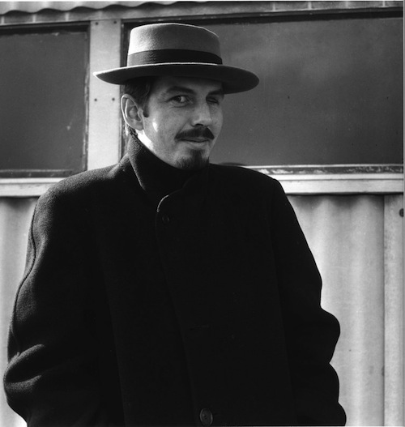
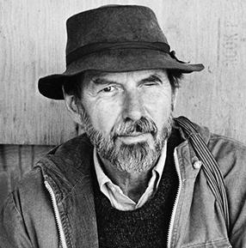
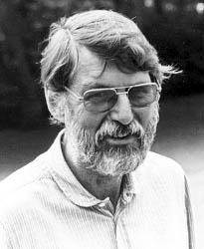
POÉTICAS CONCISAS
Robert Creeley: 1926-2005

Slide 2
Percebemos, com a haicai, que a tendência à concisão não é algo novo. O tempo todo, a poesia, em todas as suas formas, passa por transformações, e quando traçamos uma linha do tempo imaginária, isso fica muito claro.
Por exemplo, na década de 1950, nos EUA, surgiu um poeta – Robert Creeley – cuja obra ficou conhecida como poética residual, mínima. Na verdade, não havia uma forma rígida, mas prevalecia o objetivo de conseguir a maior expressividade com um mínimo de palavras. Alguns críticos falavam na “poesia lacônica de R. Creeley”. O próprio poeta dizia que seu estilo guardava profunda relação com seu temperamento, com o fato de ter crescido numa fazenda onde a escassez de conversas era uma espécie de acordo tácito.

Slide 3
Considerando o significado de residual, entendemos melhor a proposta da poesia de Creeley: ele trabalha com “o que resta”, com as sobras de um processo de escrita e reescrita; sob outro aspecto, o poema é o que resta da experiência poética vivida.
A nossa concepção ocidental aceita que resíduo é o que deve ser rejeitado após o processo ter produzido algo útil – o resultado. Traduzindo isso para o campo da literatura, teríamos que o soneto, por ex., e o seu “fecho de ouro” seria resultado de uma dada técnica, assim como a trova os versos alexandrinos etc.
O haicai já trabalha com essa ideia de resíduo e não de resultado, no sentido de que registra um instante fugaz, que já está se desvanecendo.

Slide 4
Mas alguns poetas levam essa ideia às últimas consequências, aí temos o poema feito com sobras de palavras. Ao explicar sua opção poética, R. Creeley afirma: “Muitos poemas meus vieram de um contexto difícil de se viver, por isso queria que a linha registrasse esse tipo de problema... uma linha truncada aqui, ou curta, parecendo quebrada, vinda de emoções algo quebradas”.
Isso não significa que se trate de uma poesia confessionalista, antes, é assumir que a experiência humana é inseparável da linguagem.
O que temos, então, ao contrário do haicai, são versos sem medida, que se projetam no poema sem a obsessão com a forma.

Slide 5
Livres da preocupação métrica, surgem as pausas, os cortes súbitos, a “fala em suspenso”. A busca pela forma perfeita é substituída pela busca da palavra perfeita, a única que sobrou capaz de dizer o que o poeta quer expressar.
É óbvio que traduzir uma poética com esse compasso é quase impossível, por isso falamos em versões, interpretações, aproximações ao conteúdo/tema do poema.
Vamos ver uma tentativa de tradução literal e uma aproximação, sem a preocupação que o poema “faça sentido” em outro idioma.

Slide 6
A língua
Encontre eu te amo nalgum lugar dos
dentes e
olhos, morda mas
cuidado pra não ferir, você quer
tanto tão pouco. Palavras dizem tudo.
Eu te amo de novo,
e o vazio pra que serve? Pra
encher, encher. Ouvi palavras e palavras cheias
de buracos, doendo. A fala é uma boca.

Slide 7
A LINGUAGEM
Perceba Eu te amo algum lugar en-
tre dentes e olhos, morda mas
tome cuidado para não ferir, você tão
pouco quer tan- to. Palavras dizem tudo.
Eu te amo de novo,
o que é vazio para. Pre-
encher. Encher. Ouvi palavras e palavras cheias
de buracos doendo. Fala é a boca.

Slide 8
É muito clara, no poema, a indecisão do poeta quanto a dar algo como certo. Da incerteza brota a ausência de estrutura métrica formal, que, por milênios, foi considerada como o arcabouço perfeito do poema. Temos a impressão de que são versos balbuciados, um poema desconstruído que, de certa forma, desarranja o nosso campo perceptivo.
Assim, a estrutura do poema é, justamente, a falta de uma estrutura reconhecida como tal.
O “corpo” do poema, despido da métrica que confere ritmo, cadência, torna-se totalmente dependente do conteúdo, dos significados/sentidos.
Os estudiosos da obra de Creeley o “enquadram” na chamada “poética da experiência sensível”, mas aqui nessa oficina já entendemos que “catalogar” é reduzir possibilidades, o que deveria ser inadmissível na Literatura.

Slide 9
Outros dizem que ele foi um “poeta experimental”, o que parece mais coerente com as propostas de sua poesia.
Ele valoriza os versos curtos, os silêncios, as “quebras” sintáticas. Perkins, crítico literário que chegou mais perto de desvendar Creeley, diz: “Eles (os poetas que defendem a forma aberta) pregavam que nós deveríamos nos concentrar no momento, naquilo que é experimentado imediatamente, neste segundo. Cada instante envolve o todo da realidade, mas a realidade está mudando constantemente, então nós temos apenas o instante no qual a apreendemos”.
Essa concepção tem tudo a ver com o haicai e com a poética da concisão, pois num único instante não é possível captar tudo, e sim o “todo da realidade”.

Slide 10
A nossa tarefa será muito lúdica.
Usando o Google Tradutor para o poema de Creeley: “Words/Palavras”, trago uma tradução literal, automática, e, com esse texto vocês vão transcriar o poema.
Palavras
“Você sempre / comigo, / nunca há / um lugar separado //. Mas se / em distorcido/ local / não pode falar, // não indulgência / ou único medo / mas a língua / podre com o que // tem um gosto - Há / a / memória de água, de / alimentação, de fome.// Algum dia / vontade não ser / este, em seguida, / a dizer // palavras como a / clara, fina / cinzas peneira, / como poeira, // a partir lugar algum” (R. Creeley).

Slide 11
São 25 versos, divididos em seis estrofes, dedicados ao tema “Palavras”; o conteúdo trata de uma reflexão sobre as próprias palavras e o que aconteceria se o poeta não pudesse dizê-las.
Os versos são curtos e quase sempre se completam no verso seguinte.
Em nosso exercício, gostaria que os 25 versos fossem mantidos, independente da quantidade de estrofes.

